Slide 1
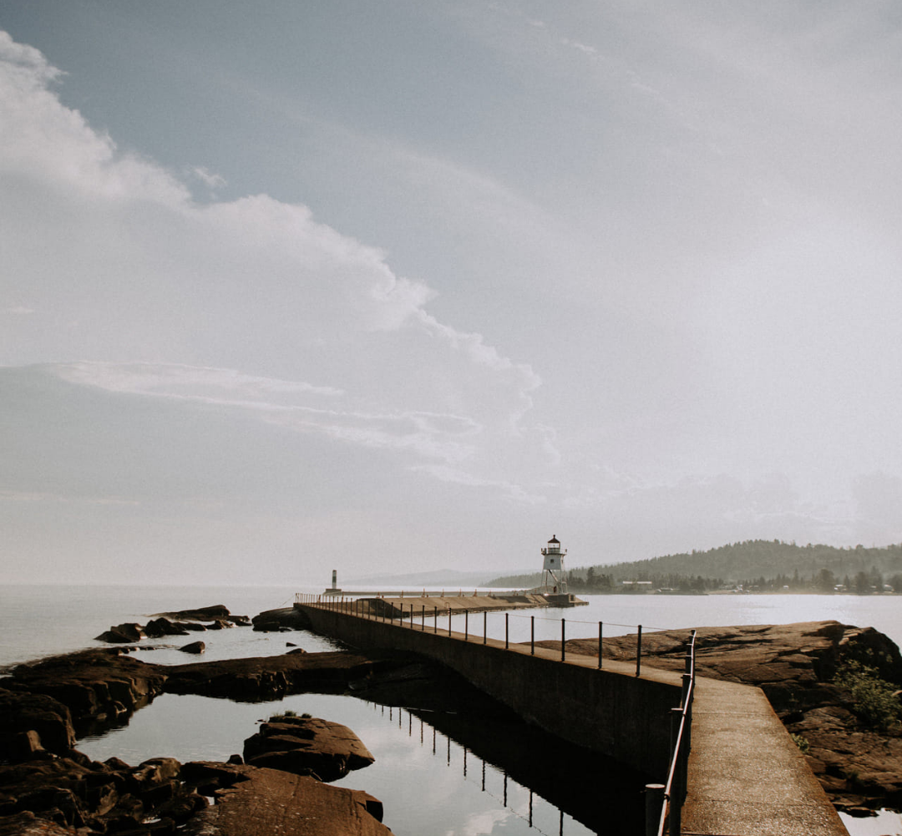
พระเจ้าทรงเลี้ยงดู

Slide 2
พระเจ้าทรงเลี้ยงดู เราเรียนรู้ความรักพระองค์ นำเราไปริมน้ำสงบ ฟื้นวิญญาณของเรา

Slide 3
พระเจ้านำก้าวไป เราไม่เคยขัดสนอะไร นำเราไปในทางชอบธรรม เพื่อพระนามพระองค์

Slide 4
*พระเจ้าจะนำเราไป แม้ทางจะยากเพียงใด

Slide 5
ผ่านเขาเงาอันตราย เราไม่ต้องกลัวอะไร อยู่ในอ้อมแขนพระองค์

Slide 6
พระเจ้าจะนำเราไป แม้ทางจะยากเพียงใด

Slide 7
ความรักและความดีงาม ติดตามเราทุกวันไป เราอยู่ในน้ำพระทัย ของพระองค์

